Slide 1
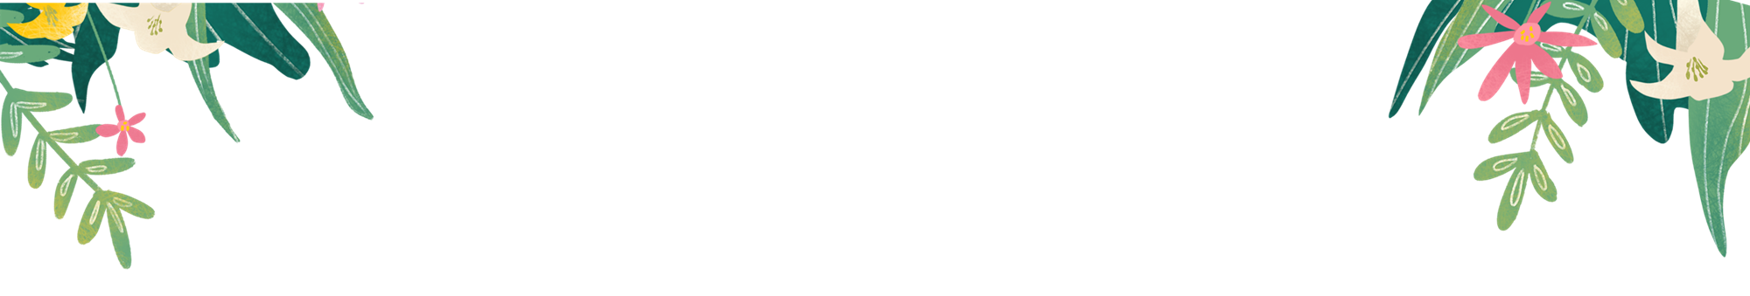

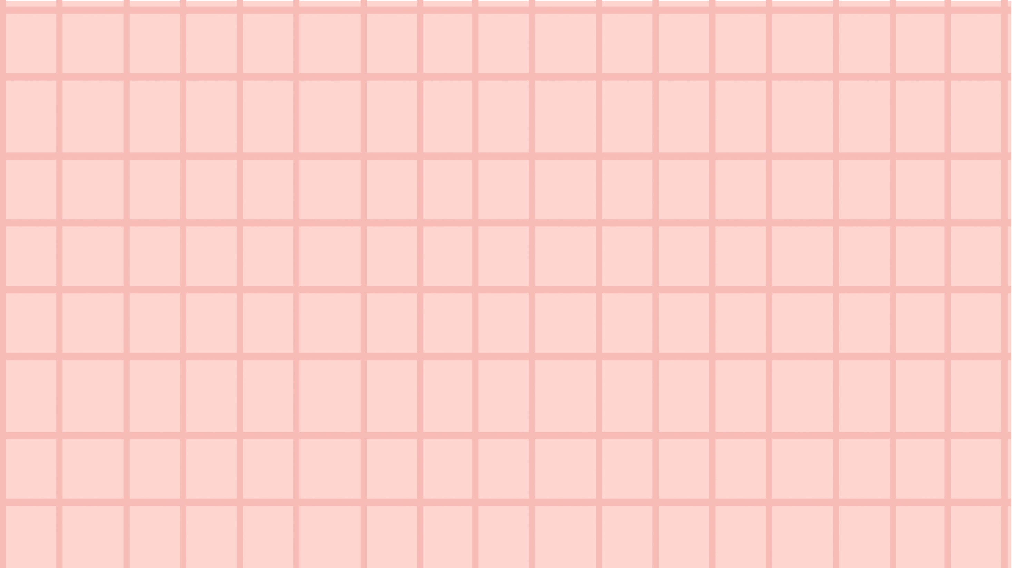

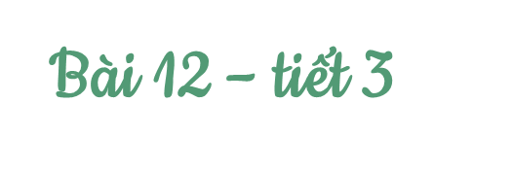
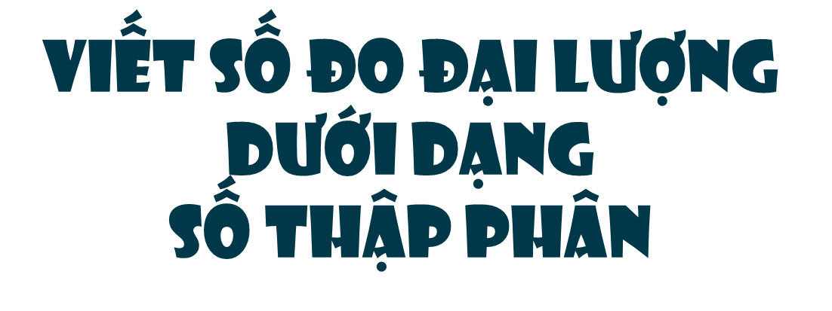
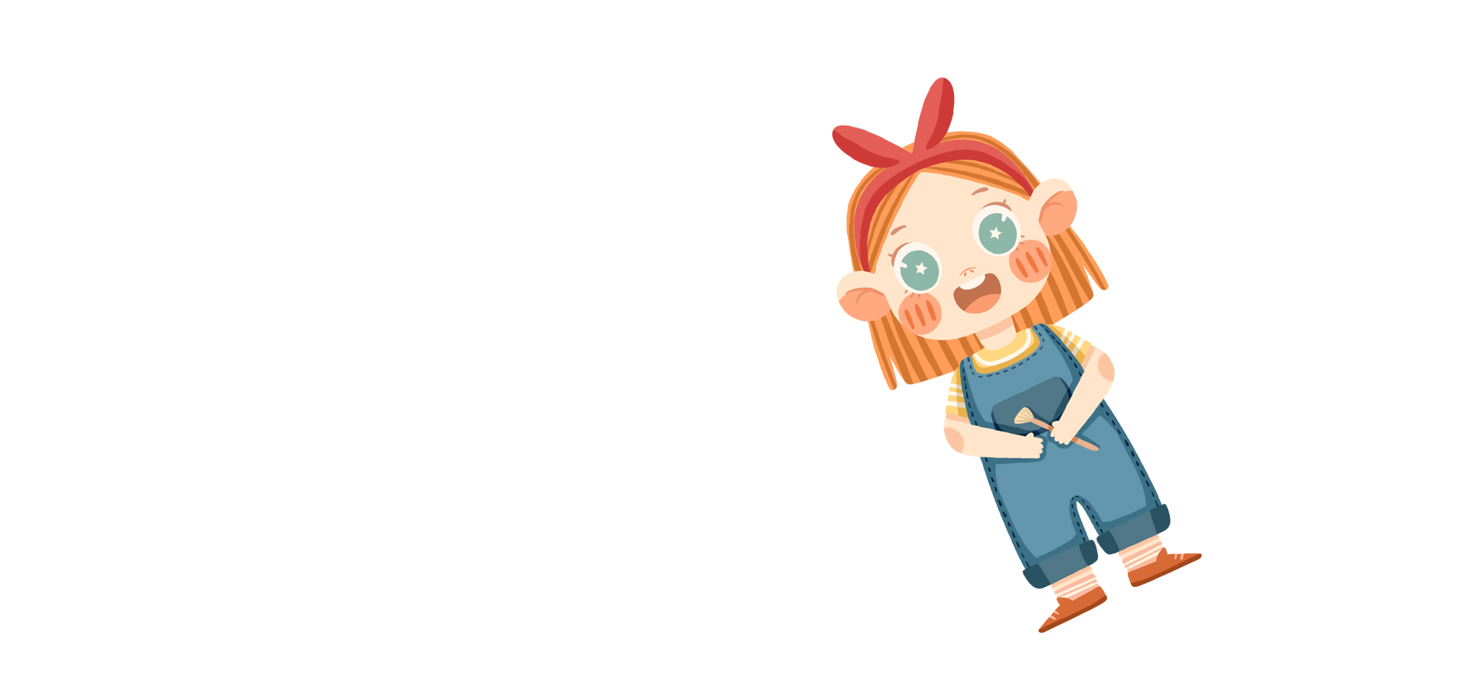
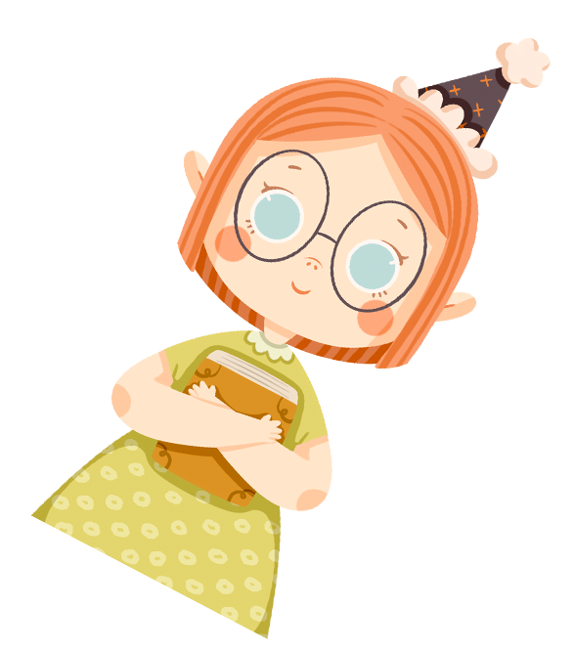
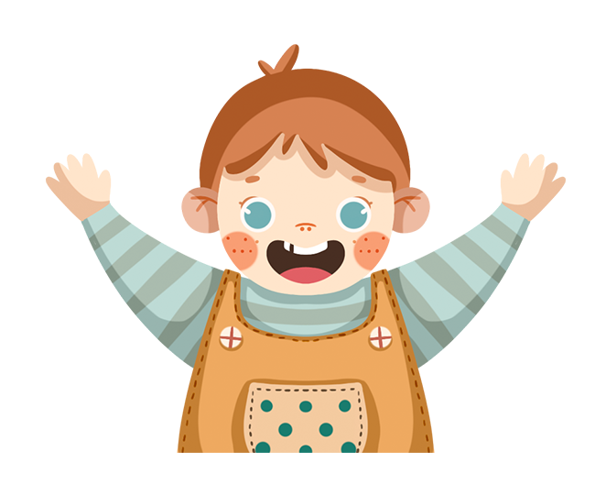
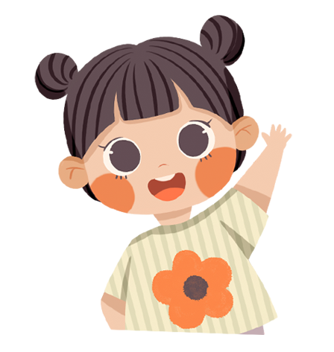

Slide 2

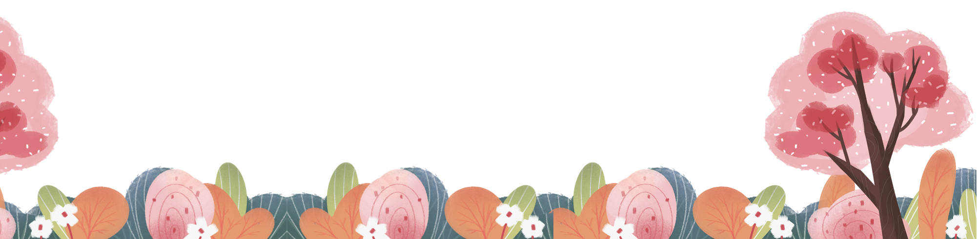
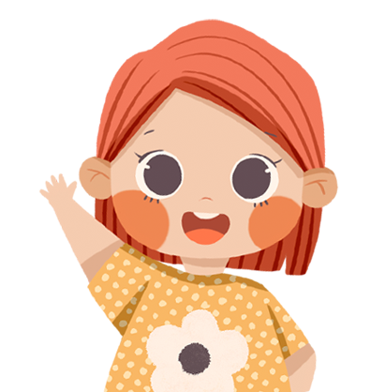
KHỞI ĐỘNG
KHỞI ĐỘNG

Slide 3


Slide 5
LUYỆN TẬP
LUYỆN TẬP

Slide 6
1
Tìm số thập phân thích hợp
8 m 7 dm = m
4 m 8 cm = m
5 cm 6 mm = cm
b) 215 cm = m
76 mm = cm
9 mm = cm
8,7
?
?
2,15
4,08
?
7,6
?
5,6
?
?
0,9

Slide 7
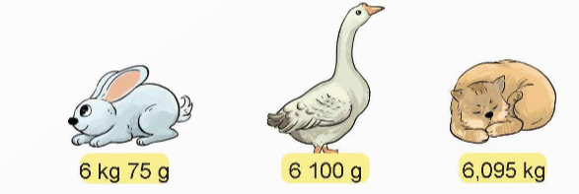
2
Các con vật có cân nặng như hình vẽ.
a) Tìm số thập phân thích hợp.
6 kg 75 g = kg
6 100 g = kg
6,075
?
6,1
?
b) Chọn câu trả lời đúng.
Con vật nào nặng nhất?
A. Thỏ B. Ngỗng C. Mèo

Slide 8
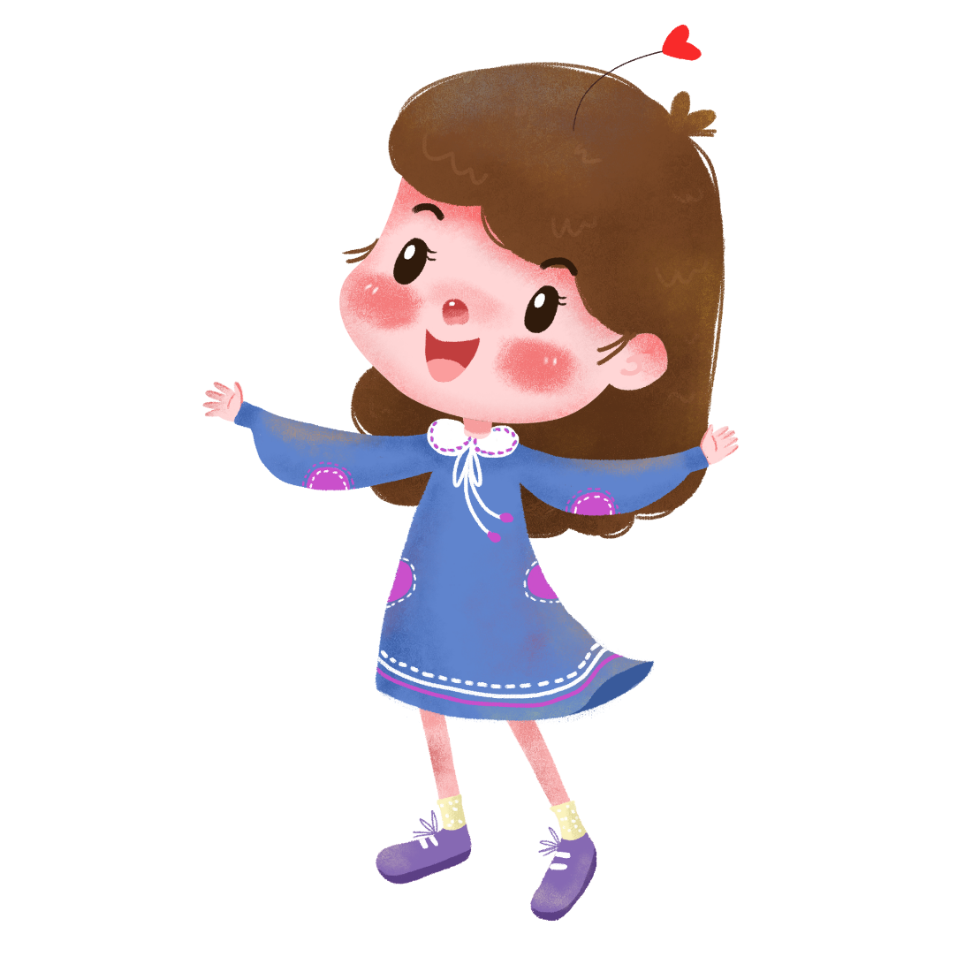
3
a) Tìm số thập phân thích hợp.
6 l 260 ml = l
5 l 75 ml = l
3 452 ml = l
750 ml = l
6,26
?
3,452
?
0,75
?
?
5,075
b) Sắp xếp các số thập phần tìm được ở cầu a theo thứ tự từ bé đến lớn.
Thứ tự từ bé đến lớn là:
0,75 l; 3,452 l; 5,075 l; 6,26 l.

Slide 9


Slide 10
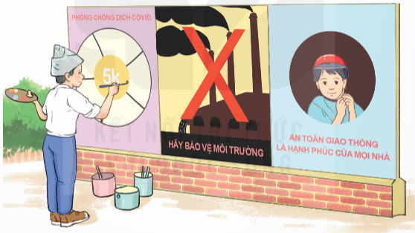
4
Chọn câu trả lời đúng.
Có ba bức tranh tường
• Bức tranh về bảo vệ môi trường có diện tích là 5,3 m²
• Bức tranh về an toàn giao thông có diện tích là 5 m² 8 dm²;
• Bức tranh về phòng chống dịch Covid có diện tích là 5 m² 9 dm²
Bức tranh nào có diện tích bé nhất?
A. Bức tranh về bảo vệ môi trường
B. Bức tranh về an toàn giao thông
C. Bức tranh về phòng chống dịch Covid

Slide 11
Ta có: 5 m² 8 dm² = 5,08 m²
5 m² 9 dm² = 5,09 m²
Bức tranh về an toàn giao thông có diện tích là 5,08 m².
Bức tranh về phòng chống dịch Covid có diện tích là 5,09 m².
Diện tích của các bức tranh theo thứ tự từ lớn đến bé là: 5,3 m²; 5,09 m²; 5,08 m².
Vậy bức tranh về bảo vệ môi trường có diện tích lớn nhất.
Chọn B

Slide 12


